Slide 1
Тема: Потребности человека

Slide 2
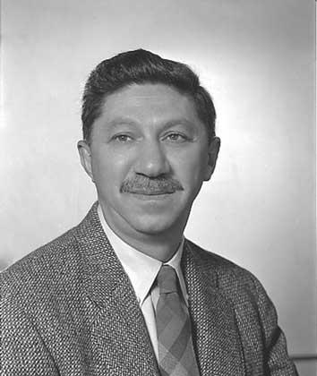
А́брахам Масло́у
1 апреля 1908 - 8 июня 1970
Американский психолог, основатель гуманистической психологии.

Slide 4
Пирамида потребностей — общеупотребительное название иерархической модели потребностей человека, представляющей собой упрощенное изложение идей американского психолога А. Маслоу.
Пирамида потребностей отражает одну из самых популярных и известных теорий мотивации — теорию иерархии потребностей.

Slide 5
«Я совершенно убежден, что человек живет хлебом единым только в условиях, когда хлеба нет,— разъяснял Маслоу.— Но что случается с человеческими стремлениями, когда хлеба вдоволь и желудок всегда полон? Появляются более высокие потребности, и именно они, а не физиологический голод, управляют нашим организмом. По мере удовлетворения одних потребностей возникают другие, все более и более высокие. Так постепенно, шаг за шагом человек приходит к потребности в саморазвитии — наивысшей из них»

Slide 6
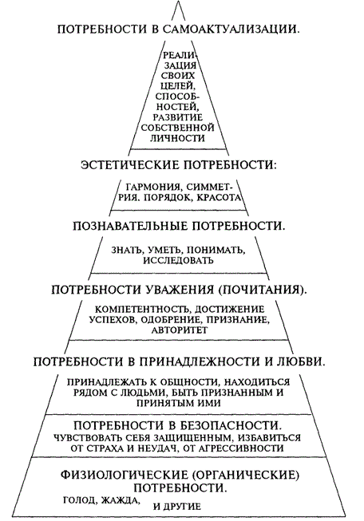

Slide 7
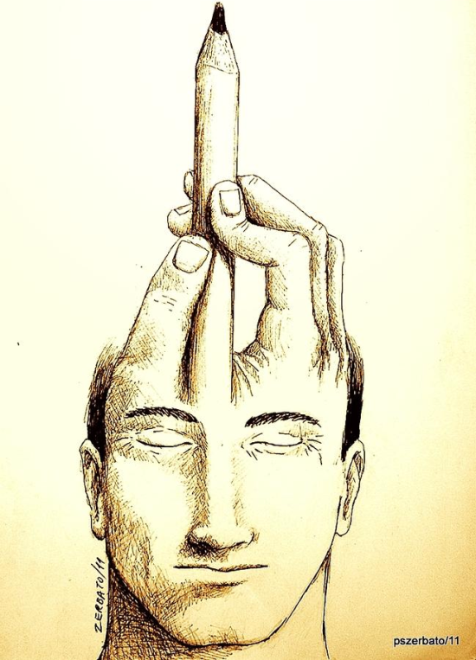
Самоактуализация (от лат. actualis — действительный, настоящий) — стремление человека к возможно более полному выявлению и развитию своих личностных возможностей.

